Slide 1
Безопасность жизнедеятельности ребенка
МАДОУ-детский сад «Колосок»
Новосибирская область
р.п.Краснообск
Воспитатель: Корчикова Н.В.
2021 год

Slide 2
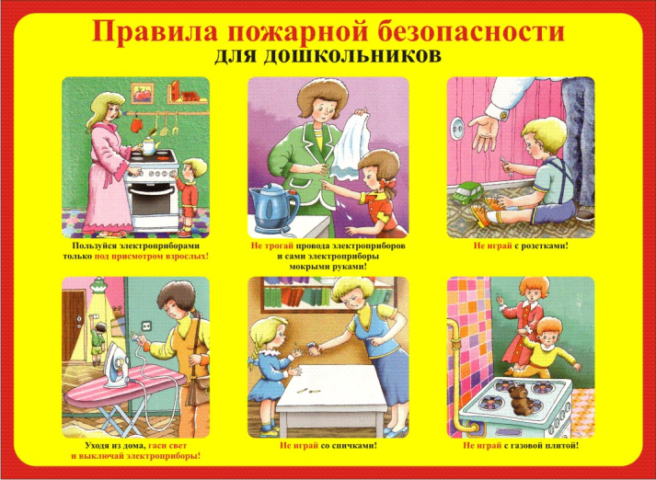
Ребенок один в квартире.
Постепенно приучайте ребенка оставаться одного. Максимальный срок вашего отсутствия не должен превышать 3-х часов. Важно выяснить, не боится ли ребенок одиночества и пустоты в квартире, не пугается ли темноты или неожиданных звуков.

Slide 3
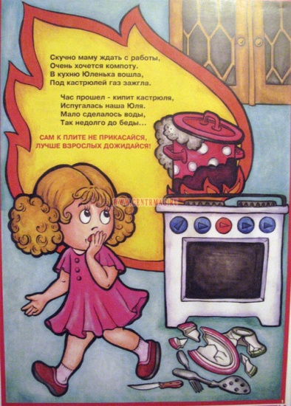
Основными правилами, должны быть:
- Уберите из поля зрения ребенка все предметы, которыми он может пораниться.
- Проверьте, не оставили ли вы включенной воду или газ, выключили ли электронагревательные приборы.
- Не оставляйте на видных местах таблетки и другие лекарства.
- Убирайте все колющие, режущие предметы и спички.
- Закройте окна и тщательно заприте входную дверь.

Slide 4
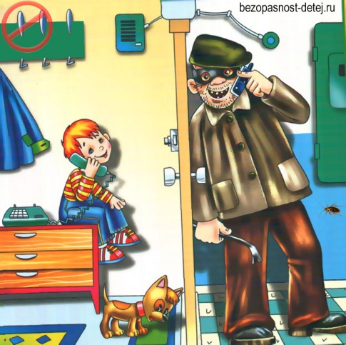
Ребенок один дома

Slide 5
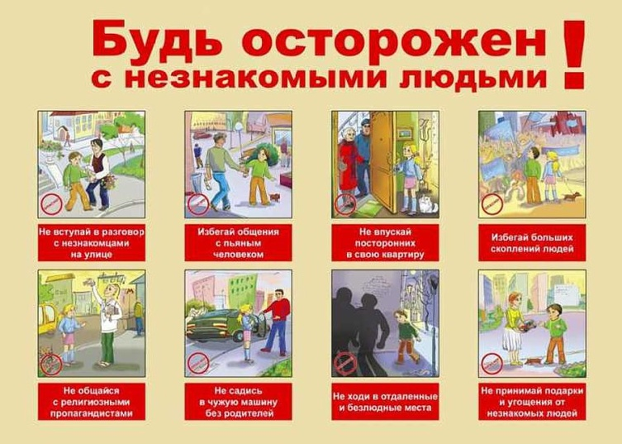
- Предупредите ребенка, что никогда не пришлете в дом незнакомого ему человека.
- Обязательно договоритесь, может ли он пригласить или впустить в дом во время вашего отсутствия кого-то из товарищей.
- Назовите людей по именам, кому он имеет право открыть дверь— родственников, соседей, друзей.

Slide 6

Наша обязанность: научить ребёнка пользоваться телефоном

Slide 7
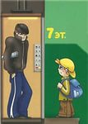
Один в подъезде
Зачастую лифт воспринимается детьми как аттракцион, на котором можно покататься, и уж очень часто они забывают о мерах безопасности в нем.
Учите ребенка:
если он один выходит из квартиры, не входить в лифт с посторонними взрослыми;
соблюдать правила поведения в лифте;
пользоваться сигнальными кнопками лифта;
- не выходить на лестничную площадку, если там есть чужие (надо посмотреть в дверной глазок).

Slide 8

Правила дорожного движения.
Правила дорожного движения – закон для улиц и дорог. Соблюдать правила должны и водители, и пешеходы. Обучение дошкольников правилам дорожного движения требует определённых знаний. Для того, чтобы вы всегда были спокойны за своего ребенка, и он чувствовал себя уверенно на дороге, советуем:

Slide 9
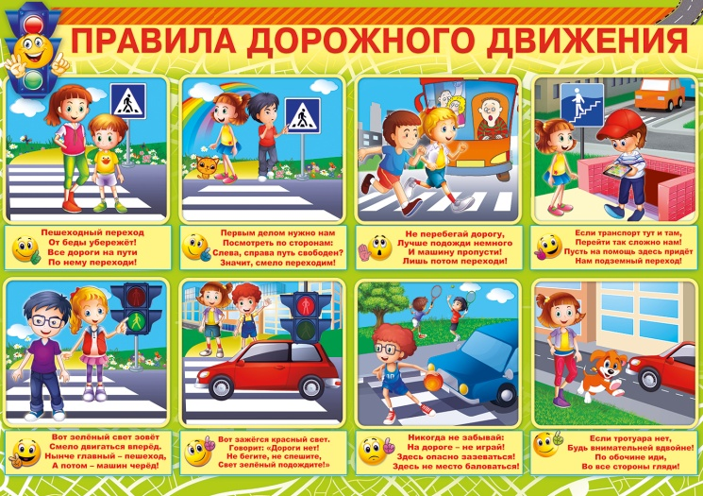
- Напоминайте основные Правила дорожного движения ребенку каждый день;
- Никогда в присутствии ребенка не нарушайте Правила движения;
- Учите его ориентироваться на дороге, быть осторожным и внимательным, никогда не перебегать дорогу перед близко идущим транспортом;
- Учите его переходить проезжую часть только по пешеходным переходам, на зеленый сигнал светофора;
- Не позволяйте ребенку играть на дороге.

Slide 10

Очень важно, чтобы ребенок осознавал возможные последствия своего поведения, знал правила безопасного поведения, умел применять их в реальной жизни, на практике. А взрослые должны помочь ему в этом. А к тому же очень важно родителям самим выполнять эти правила, соблюдать профилактические мероприятия – ведь легче предупредить, чем пожинать плоды своего неответственного поведения. Ведь от соблюдения правил зависит самое главное – жизнь, безопасность, здоровье маленького человека.

Slide 11


